Slide 1
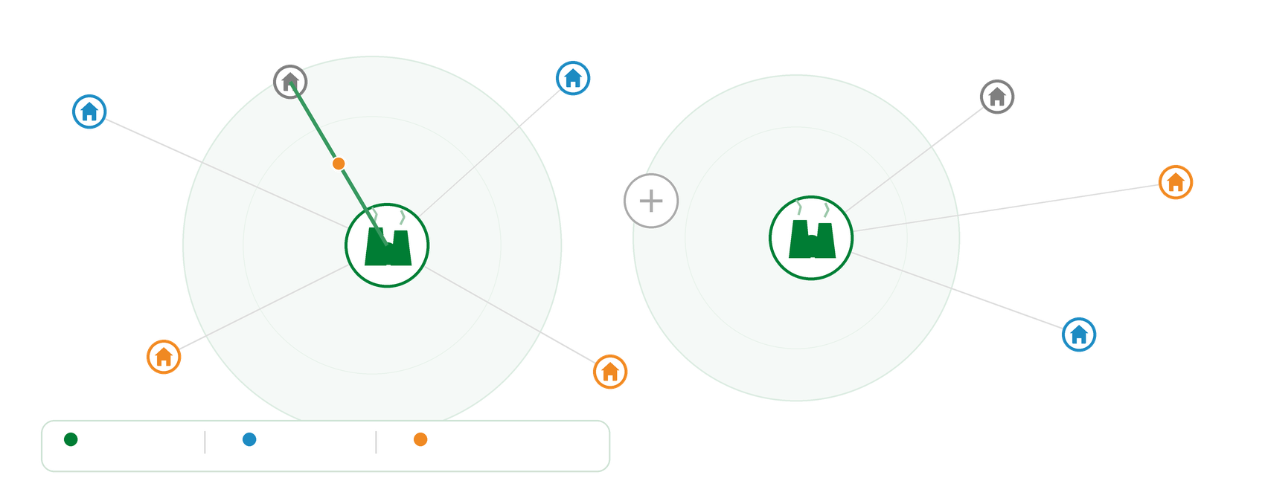
CMMOFLP Nuclear Siting
Capacità
Sicurezza
Equità
Capacitated Multiple Maximin Obnoxious Facility Location Problem
Valerio Torac · Ali Shalby | Algoritmi e modelli per l’ottimizzazione discreta | A.A. 2025/2026

Slide 2

Perché questo problema conta
L’obiettivo non è indicare un sito reale, ma mostrare come criteri espliciti e verificabili possano rendere queste decisioni più responsabili, trasparenti ed eque per le comunità coinvolte.
Proteggere persone e territori: massimizzare la distanza minima dalle comunità.
Esplicitare i compromessi: costo, capacità e distribuzione spaziale dei siti.
Confrontare approcci: modelli esatti per certificare, euristiche per scalare.
Motivo etico: usare l’ottimizzazione per rendere espliciti i compromessi, non per nasconderli.
Dal contesto reale al modello
AMOD · CMMOFLP Nuclear Siting

Slide 3
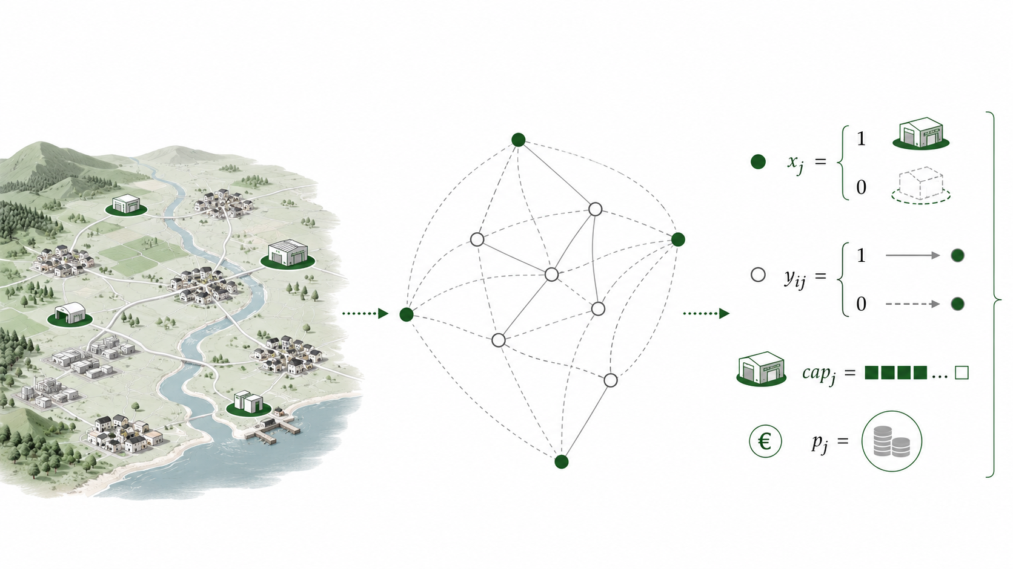
Dal caso reale al modello matematico
Il problema territoriale viene tradotto in dati, variabili decisionali, vincoli e funzione obiettivo.
1
Realtà osservata
Comunità, domanda energetica, siti candidati e distanze sul territorio.
2
Astrazione dei dati
Insiemi I e J, distanza dᵢⱼ, capacità capⱼ, costo fⱼ e numero p di siti.
3
Decisioni del modello
Aprire esattamente p centrali e assegnare ogni comunità a un sito aperto.
Idea chiave: trasformare un conflitto territoriale in una scelta confrontabile e riproducibile.
Funzione obiettivo
Massimizzare la distanza minima di sicurezza rispettando domanda e capacità.
AMOD · CMMOFLP Nuclear Siting
3

Slide 4
Formulazione del problema
Il CMMOFLP viene espresso come MIP: scegliere i siti aperti, assegnare le comunità e massimizzare la distanza minima garantita.
Dati del problema
I
comunità / punti di domanda
Modello compatto
J
siti candidati
max z
p
siti
numero di centrali da aprire
qᵢ
domanda della comunità i
soggetto a
MIP
Σⱼ yⱼ = p
Cⱼ
capacità del sito j
apre esattamente p centrali
dᵢⱼ
distanza tra la comunità i e il sito j
Σⱼ xᵢⱼ = 1 ∀ i∈I
ogni comunità è assegnata
rⱼ
minᵢ dᵢⱼ: distanza dal sito j alla comunità più vicina
xᵢⱼ ≤ yⱼ ∀ i∈I, j∈J
assegna solo a siti aperti
U
upper bound valido per z
scelta
Σᵢ qᵢ xᵢⱼ ≤ Cⱼ yⱼ ∀ j∈J
capacità rispettate
Variabili decisionali
sicurezza dei siti aperti
z ≤ rⱼ + U(1−yⱼ) ∀ j∈J
yⱼ
1 se il sito j è aperto
xᵢⱼ, yⱼ ∈ {0,1} 0 ≤ z ≤ U
xᵢⱼ
1 se i è servita da j
z
distanza minima garantita
Lettura: l’assegnamento verifica domanda e capacità; la sicurezza dipende dall’insieme dei siti aperti e non dall’assegnamento delle comunità.
AMOD · CMMOFLP Nuclear Siting
4

Slide 5
Metodi esatti: Compact e Threshold
METODI ESATTI
Due metodi esatti implementati in AMPL: ottimizzazione diretta e ricerca della massima soglia ammissibile.
COMPACT
THRESHOLD
Un unico modello MIP
Sequenza di test di fattibilità
max z
Apre esattamente p centrali.
Fissa una soglia τ e chiede: esiste una soluzione?
Z ≤ rⱼ​+U(1−yⱼ​) ∀j ∈ J
xᵢⱼ, yⱼ ∈ {0,1} ∀i ∈ I, ∀j ∈ J
z ≥ 0
z(S) ≥ τ
Assegna ogni comunità a un sito aperto.
τ yⱼ ≤ rⱼ ∀j ∈ J
Mantiene apertura, assegnamento e capacità.
Rispetta le capacità.
Verifica se esiste una soluzione ammissibile.
Ottimizza direttamente la sicurezza minima.
Cerca la massima soglia tra i valori rj.
Scelta sperimentale: Compact usato nel benchmark finale; Threshold usato come metodo esatto indipendente di validazione sulle istanze controllabili.
AMOD · CMMOFLP Nuclear Siting
5

Slide 6
Baseline euristiche: Greedy e 1-swap
BASELINE EURISTICHE
Due riferimenti semplici: una baseline di costruzione e una di miglioramento locale. Ci servono per capire quanto GRASP-VND aggiunge davvero.
GREEDY CON CONTROLLO DI CAPACITÀ
GREEDY + 1-SWAP
1) Euristica di costruzione
2) Euristica di miglioramento
Obiettivo: costruire rapidamente una soluzione ammissibile.
Obiettivo: partire da una soluzione e cercare un vicino migliore.
1
Ordina i siti candidati per sicurezza, capacità e ID.
1
Parte dalla greedy (o da una soluzione riparata se necessario).
2
Apre i siti in modo prudente: ogni scelta deve restare compatibile con la capacità residua.
2
Genera un vicino con una sola mossa: chiude un sito aperto e ne apre uno chiuso.
3
Assegna le comunità ai siti aperti con best-fit decreasing.
3
Riassegna le comunità e accetta il vicino solo se migliora l’obiettivo lessicografico.
PUNTO FORTE
LIMITE
PUNTO FORTE
LIMITE
Molto veloce, semplice e deterministica: ottima baseline di partenza.
È miope: prende decisioni locali e può restare lontana dalle soluzioni migliori.
Introduce una ricerca locale interpretabile, senza aumentare troppo i tempi.
Il vicinato è molto piccolo: da solo non basta, infatti nel benchmark non migliora la partenza.
Cosa osserviamo
80/90
75/89
0/80
0,251s
0,652s
istanze rese ammissibili dalla Greedy
ottime sugli ottimi noti
miglioramenti del 1-swap isolato
runtime medio Greedy
runtime medio Greedy +
1-swap
AMOD · CMMOFLP Nuclear Siting
6

Slide 7
GRASP-VND: l’euristica principale
METODO PRINCIPALE
Combina esplorazione randomizzata e ricerca locale: molte partenze diverse, poi miglioramento sistematico con vicinati mirati.
z(S)=min rⱼ j ∈ S
rj = distanza minima sito-comunità
Multi-start
RCL randomizzata
Best-fit + repair
Verifica di fattibilità
VND 1-swap / 2-swap
Best globale
FASE 1 — COSTRUZIONE
FASE 2 — VND
Costruzione randomizzata controllata
Miglioramento su vicinati mirati
A ogni passo valuta i candidati con uno score che combina sicurezza e capacità, costruisce una Restricted Candidate List e seleziona casualmente un sito. Alpha = 0,30 controlla il grado di randomizzazione.
Prima prova scambi 1-swap mirati, poi 2-swap sui siti critici che determinano il minimo. Quando trova un miglioramento, riparte dal primo vicinato.
Perché funziona meglio della baseline
Upper bound semplice
Arresto intelligente
Non dipende da una sola costruzione: prova molte soluzioni iniziali e usa la VND per uscire da scelte greedy troppo locali.
Ordinando r(1) ​≥ r(2) ​ ≥ …, il valore r(p) ​ è un upper bound: nessuna soluzione con p siti può superarlo.il bound ignora le capacità, quindi non è sempre raggiungibile.
Arresto al raggiungimento dell’upper bound, dopo stagnazione, al limite di tempo o al numero massimo di partenze. Benchmark: massimo 100 partenze, stagnazione dopo 20 partenze senza miglioramento, limite di 20 s.
Idea chiave
GRASP-VND aumenta robustezza e qualità: esplora più partenze, ripara gli assegnamenti, memorizza tentativi già valutati e concentra gli scambi sui siti più critici.
AMOD · CMMOFLP Nuclear Siting
7

Slide 8
Come abbiamo generato le istanze
ISTANZE
Benchmark fattoriale finale: 3 dimensioni, 2 distribuzioni, 3 livelli di capacità e 5 repliche per classe.
Classi usate nel benchmark principale
Per ogni dimensione sono state generate 6 classi elementari: uniform/clustered × tight/medium/loose.
Dimensione
Comunità
Siti
p
Distribuzioni
Fattore di capacità
Classi elementari
Seed
Istanze
medium
100
30
5
uniform
clustered
tight 1.05
medium 1.20
loose 1.50
uniform-tight
uniform-medium
uniform-loose
clustered-tight
clustered-medium
clustered-loose
5
30
large
300
75
10
uniform
clustered
tight 1.05
medium 1.20
loose 1.50
uniform-tight
uniform-medium
uniform-loose
clustered-tight
clustered-medium
clustered-loose
5
30
xlarge
600
150
15
uniform
clustered
tight 1.05
medium 1.20
loose 1.50
uniform-tight
uniform-medium
uniform-loose
clustered-tight
clustered-medium
clustered-loose
5
30
Totale benchmark
3 × 2 × 3 = 18 classi
5
90
Esempio di classe: medium + uniform + tight = 100 comunità, 30 siti, p=5, punti uniformi, capacità con fattore 1.05; da questa classe nascono 5 istanze con seed diversi.
GARANZIA
RIPRODUCIBILITÀ
FUORI BENCHMARK
FORMATO
Partizione nascosta su p siti anchor: assicura almeno una soluzione ammissibile.
Ogni istanza salva seed, classe, parametri e percorso JSON nel manifest.
3 XXLarge da 1200 comunità, 300 siti e p=30 usate solo come stress test.
File JSON per le istanze e manifest CSV per lanciare gli esperimenti.
AMOD · CMMOFLP Nuclear Siting
8

Slide 9
Protocollo sperimentale
ESPERIMENTI
Abbiamo separato generazione, esecuzione e analisi per confrontare in modo riproducibile metodi esatti ed euristici.
Pipeline di valutazione
Disegno sperimentale finale
Stesso input, stessi criteri, output aggregabili per classe.
Ogni metodo viene misurato con lo stesso insieme di istanze.
Generazione istanze
Metodo
Configurazione
Run
Time limit
1
90 istanze finali da manifest CSV: dimensione, distribuzione, capacità e seed.
Greedy
1 run per istanza
90
—
2
Esecuzione metodi
Greedy + 1-swap
Greedy + ricerca locale
90
—
Compact, Greedy, Greedy + 1-swap e GRASP-VND con parametri fissati.
Validazione risultati
GRASP-VND
5 seed · max 100 start · stagnazione 20
450
20 s per seed
3
Controllo ammissibilità, valore obiettivo, gap e motivi di arresto.
Compact
1 esecuzione esatta per istanza
90
60 s
4
Aggregazione finale
Sintesi per metodo, dimensione, distribuzione, capacità, istanza e seed.
Semi GRASP-VND: 42 · 123 · 2026 · 31415 · 98765
Indicatori letti
✓
z
gap
t
stop
seed
fattibilità
qualità soluzione
scarto dall’ottimo noto
runtime / time-to-best
motivo di arresto
robustezza multi-run
AMOD · CMMOFLP Nuclear Siting
9

Slide 10

Messaggio chiave: il modello esatto certifica quasi tutto; GRASP-VND ottiene soluzioni robuste e competitive.
Risultati principali
BENCHMARK FINALE
Confronto finale tra metodi esatti, baseline e GRASP-VND sulle 90 istanze del benchmark.
Sintesi
90
89/90
85/89
449/450
0
istanze finali
ottimi certificati Compact
ottimi GRASP-VND best-of-5
run GRASP-VND ammissibili
errori software
Confronto dei metodi
Metodo
Ammissibilità
Ottimalità
Gap medio
Runtime
Interpretazione
Compact
90/90
89/90
—
4,959 s
Riferimento esatto: quasi tutte
le istanze certificate.
Greedy
80/90
75/89
1,072%
0,251 s
Molto veloce, ma fallisce su casi
tight e può perdere qualità.
Greedy + 1-swap
80/90
75/89
1,072%
0,652 s
Aumenta il tempo senza migliorare
la soluzione di partenza.
GRASP-VND best-of-5
90/90
85/89
0,223%
11,747 s
Metodo euristico principale: piena
ammissibilità e gap più basso.
Lettura finale: Le classi tight concentrano le maggiori difficoltà di fattibilità e qualità; GRASP-VND migliora nettamente robustezza e qualità, mentre il 1-swap isolato non aggiunge valore.
Università degli Studi di Roma Tor Vergata
AMOD · CMMOFLP Nuclear Siting
10
Notes:
Fonti: README e docs/results.md del repository CMMOFLP-Nuclear-Siting.

Slide 11
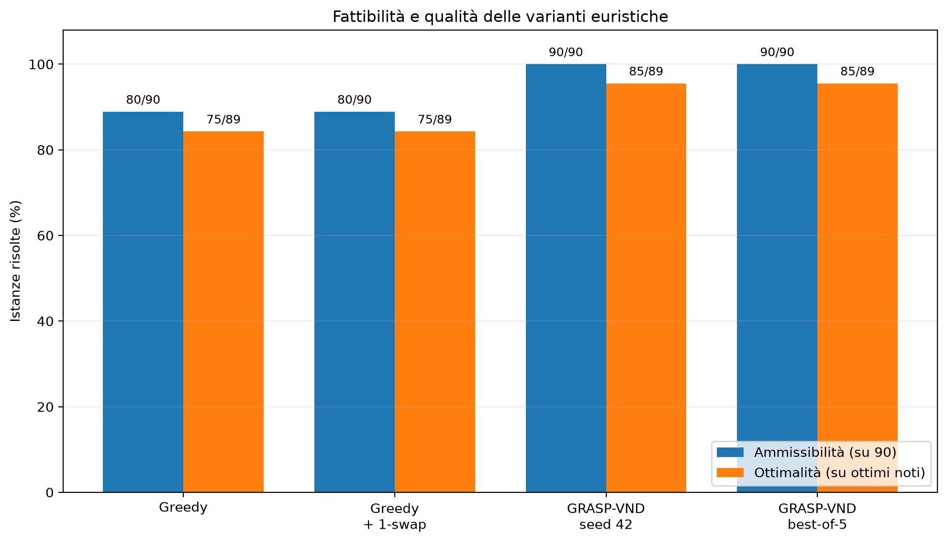
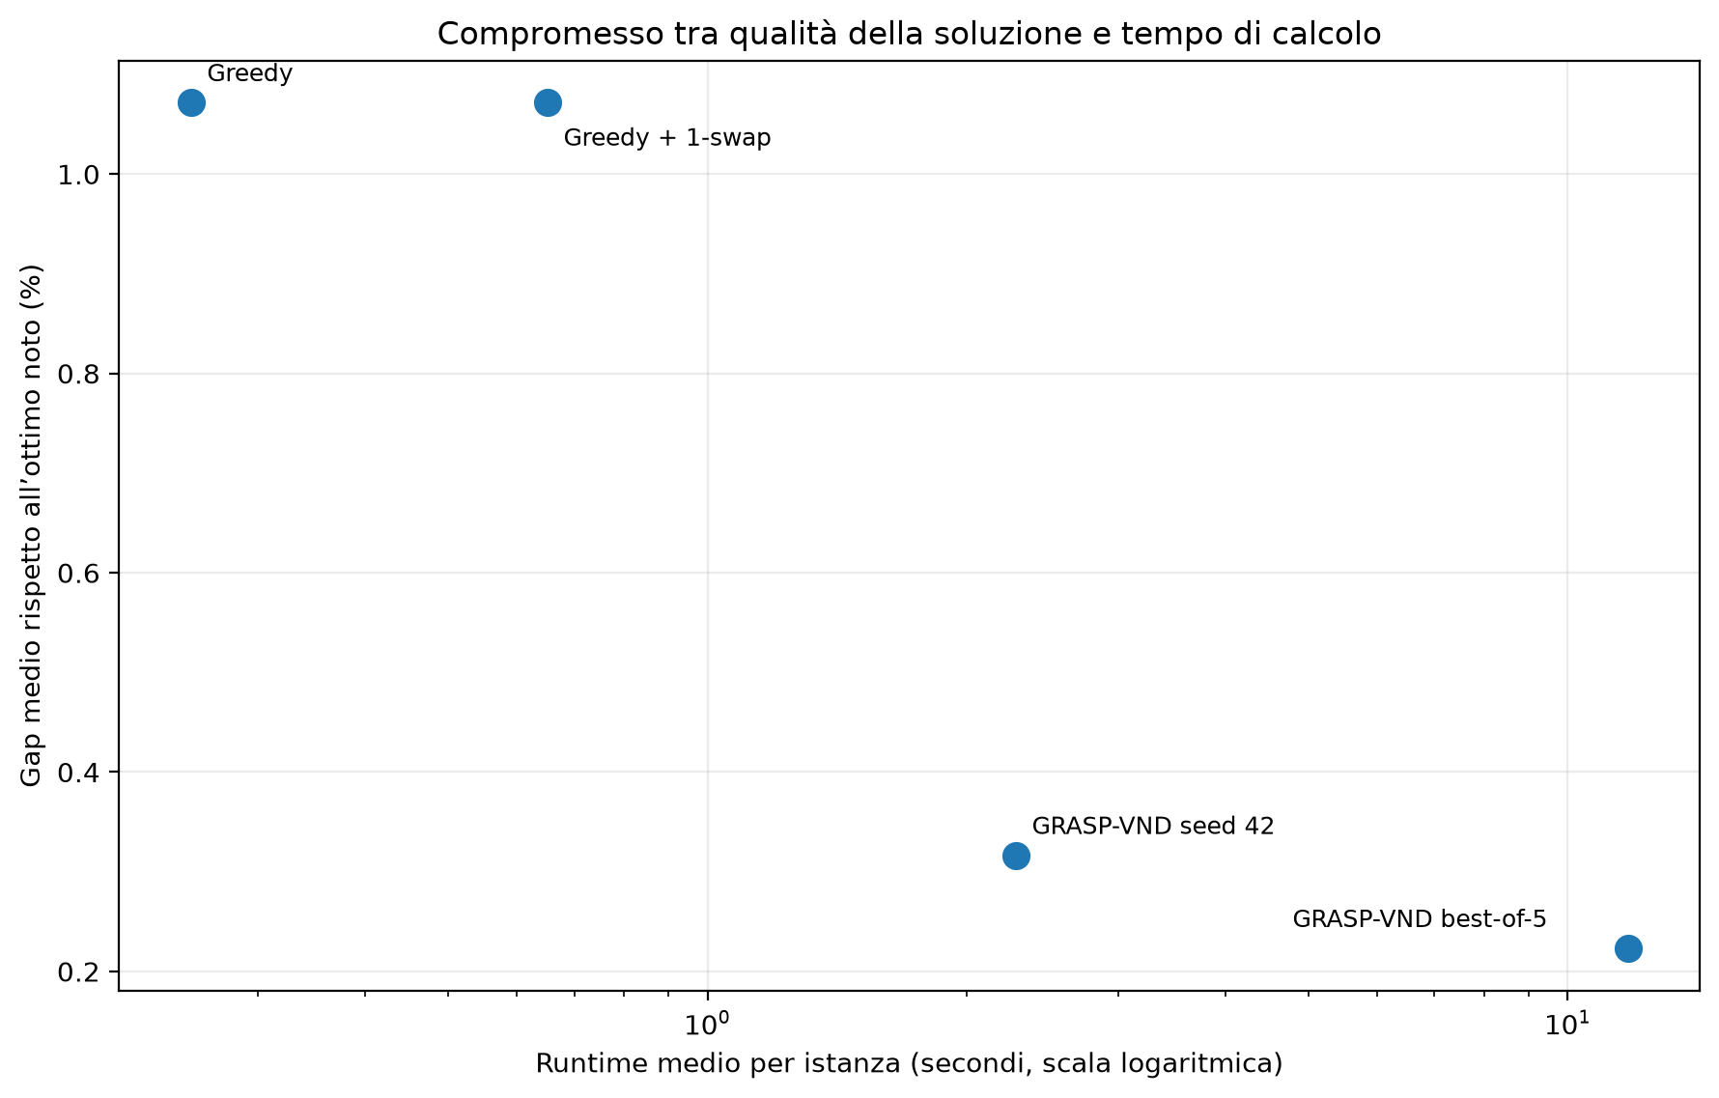
Risultati principali in grafici
FOCUS RISULTATI
Dalla tabella ai grafici: si vede meglio il salto tra baseline semplici e GRASP-VND.
Fattibilità e qualità delle varianti euristiche
Compromesso qualità / runtime
COSA SI VEDE
TRADE-OFF
MESSAGGIO
GRASP-VND porta l’ammissibilità al 100% e aumenta le istanze risolte all’ottimo noto rispetto alle baseline.
Il best-of-5 riduce il gap medio, ma richiede più tempo: per uso pratico il seed singolo è spesso il miglior compromesso.
Il 1-swap isolato costa più della greedy ma non migliora: il valore nasce dalla combinazione GRASP + VND.
AMOD · CMMOFLP Nuclear Siting
11

Slide 12
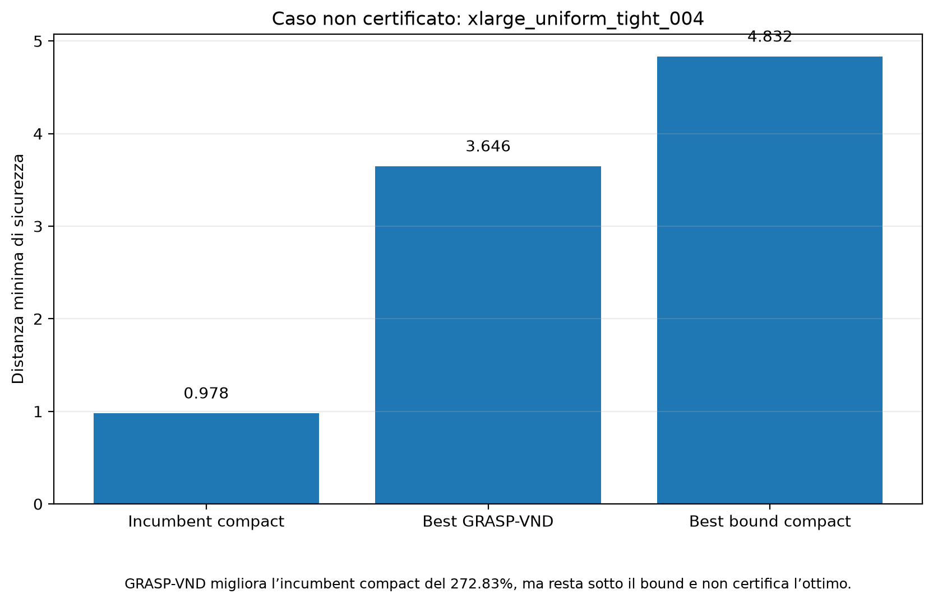
Ablation, limiti e caso non certificato
ANALISI CRITICA
Separiamo il contributo dei componenti e spieghiamo cosa resta fuori dalla certificazione esatta.
CASO NON CERTIFICATO
xlarge_uniform_tight_004
ABLATION STUDY
Il compact trova un incumbent, ma va in time limit senza certificare l’ottimo.
Quanto pesa ogni componente?
Il confronto mostra che il 1-swap isolato non aggiunge qualità; il salto arriva dalla combinazione GRASP + repair + VND.
Variante
Amm.
Ottime
Gap
Tempo
Greedy
80/90
75/89
1,072%
0,251s
Greedy + 1-swap
80/90
75/89
1,072%
0,652s
GRASP-VND seed 42
90/90
85/89
0,316%
2,283s
GRASP-VND best-of-5
90/90
85/89
0,223%
11,747s
Le classi tight concentrano fallimenti e perdita di qualità.
Sulle istanze più grandi il compact può non certificare entro il time limit.
Limiti emersi
L’upper bound H2 è valido, ma non sempre abbastanza stretto.
AMOD · CMMOFLP Nuclear Siting
12

Slide 13
Conclusioni: cosa abbiamo imparato
CONCLUSIONI
Il progetto non si è limitato a “risolvere istanze”: ha costruito un percorso completo, dal modello alla verifica sperimentale.
Modellare bene cambia tutto
Gli esatti certificano
Le euristiche scalano
Gli esperimenti spiegano i limiti
1
2
3
4
Il caso reale viene tradotto in decisioni misurabili: siti aperti, comunità assegnate, capacità e distanza minima.
Compact e Threshold non servono solo a trovare soluzioni: danno il riferimento per dire quando una soluzione è davvero ottima.
Greedy e 1-swap sono baseline; GRASP-VND aggiunge diversificazione, repair e ricerca locale VND.
Le classi tight e xlarge mostrano dove il problema diventa più difficile e dove la certificazione può mancare.
Output: una formulazione leggibile e verificabile
Compact: 89/90 ottimi certificati
GRASP-VND: 90/90 ammissibili, 85/89 ottimi noti
Caso critico: xlarge_uniform_tight_004
Takeaway finale
Prossimo passo naturale
→
Non abbiamo costruito un “decisore automatico”, ma un metodo trasparente: ogni scelta nasce da criteri espliciti, confronti riproducibili e risultati misurabili.
Passare da istanze sintetiche a istanze geo-realistiche, usando dati territoriali, vincoli normativi e scenari energetici reali.
AMOD · CMMOFLP Nuclear Siting
13

